Slide 1
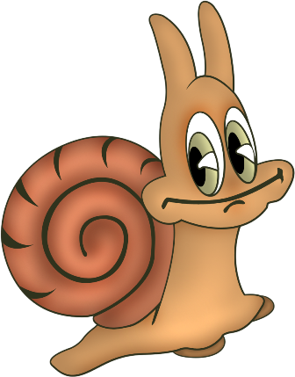
Гласный
звук У
Подготовила:
учитель-логопед
МБДОУ г. Екатеринбурга детского сада №461 Медведева С.П.

Slide 2
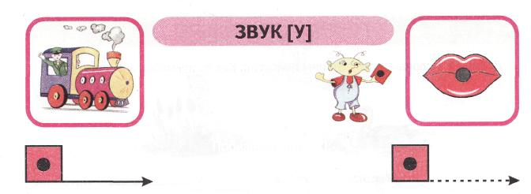

Slide 3
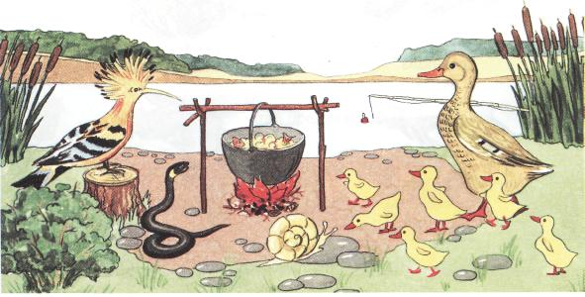
Рассмотри картинку. Назови слова со звуком [У].

Slide 4
Что делает утка? (утка удит рыбу). Чем она ловит рыбу?
Почему она отвернулась? Посмотрите на ее лапки, ведро?

Slide 6
Где слышна песенка У в словах ?

Slide 7
Кто у кого?

Slide 8
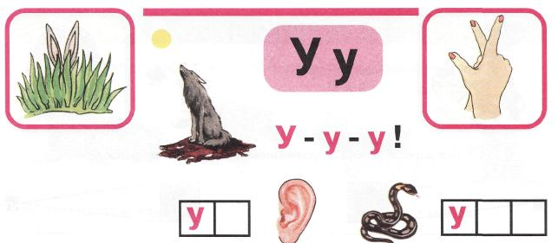
На что похожа буква У?
На одной ноге не прытко Под дождём ползёт улитка Не намокнет под дождём - У неё с собою дом.

Slide 11
Найди отличия

